Slide 1

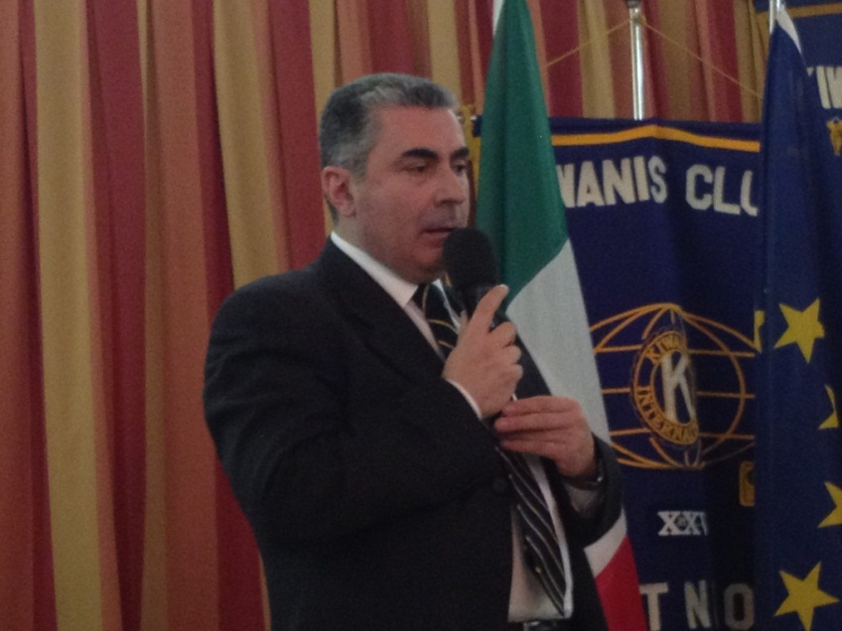
KIWANIS INTERNATIONAL
Distretto Italia – San Marino
Divisione Sicilia 2
Club Zafferana Etnea
Anno Sociale 2011 -2012
Un anno
da presidente
Attività e ricordi dell’anno di presidenza di
Alfio Cavallaro

Slide 2
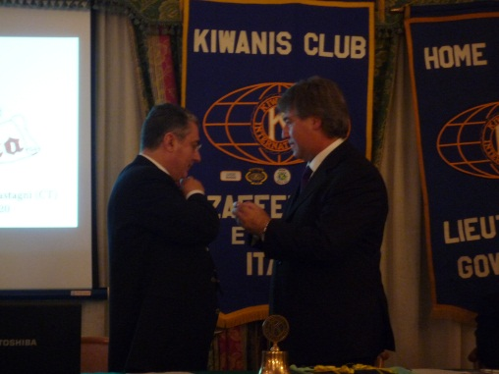
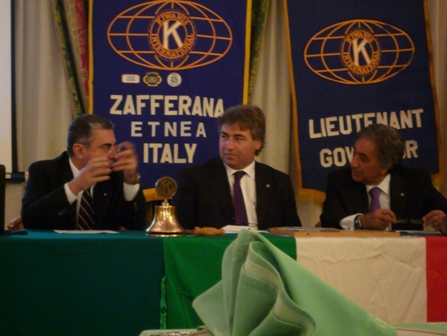
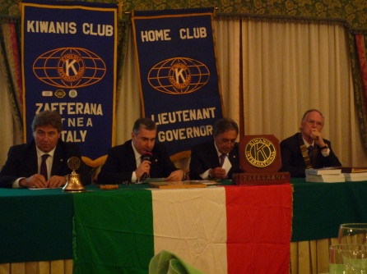
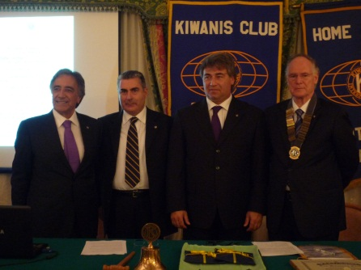

IL PASSAGGIO DELLA CAMPANA
Si è svolta Sabato 29 Ottobre 2011, presso l’Hotel Primavera dell’Etna di Zafferana Etnea con inizio alle ore 20.00, la cerimonia del Passaggio della Campana del Kiwanis Club Zafferana Etnea tra il Presidente outcoming Avv. Sebastiano Leonardi ed il Presidente incoming Dott. Alfio Cavallaro.
Per il Kiwanis erano presenti tutti gli Officers rappresentanti dei Kiwanis Clubs della Divisione «Sicilia 2» (Catania Centro, Catania Est, Catania Etna, Etneo, Acireale, Paternò, Giarre-Riposto) e quelli del Club Augusta, nostro Club Sponsor.
L’immediato Past Presidente Sebastiano Leonardi, nel suo intervento, ha riassunto succintamente l’attività svolta dal Club nel corso dell’anno appena concluso.
5

Slide 3
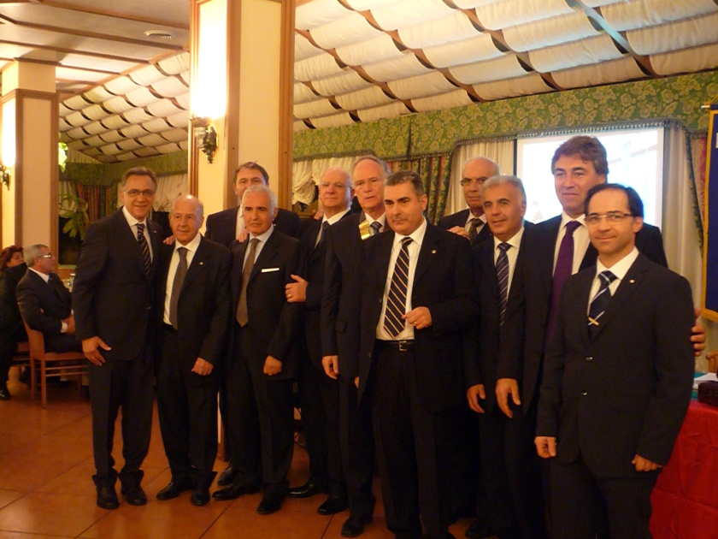
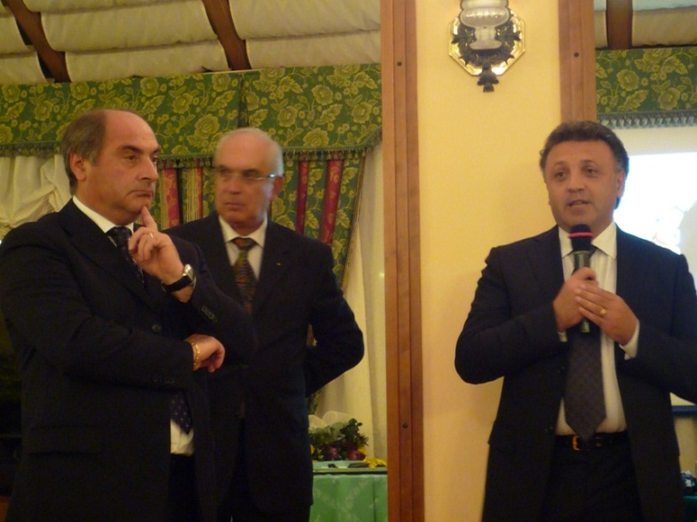
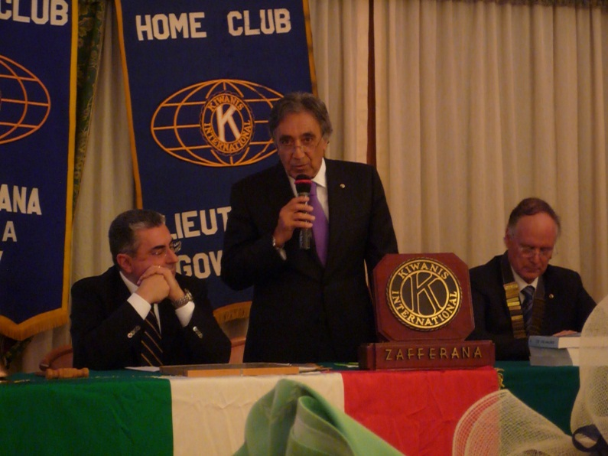
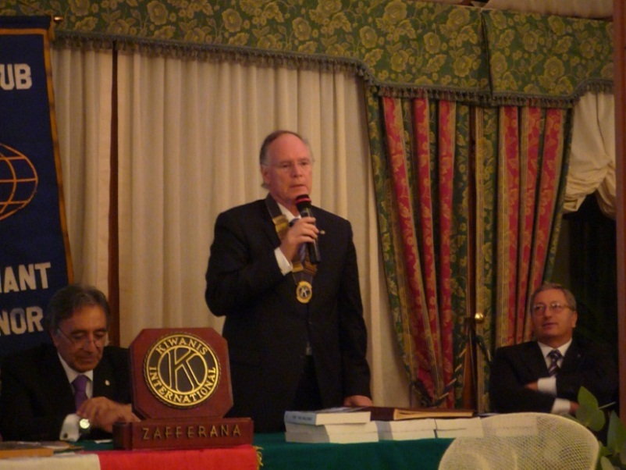
Successivamente il Past Presidente Leonardi ha ringraziato il suo Direttivo chiamandolo al tavolo presidenziale e consegnando a ciascuno di loro un piccolo dono in ricordo dell’anno sociale.
E’ seguita la cerimonian del passaggio delle insegne durante il quale il Past Presidente Leonardi ha appuntato
il suo pin al presidente Cavallaro e gli ha consegnato la Charter. Successivamente il Presidente Cavallaro ha appuntato il pin di Past al Presidente uscente Leonardi e lo ha omaggiato di un dono da parte del Club.
Dopo il tocco di campana che ha aperto ufficialmente il nuovo anno sociale, il Presidente Cavallaro, nel suo discorso di saluto, ha tracciato le linee principali del programma che intende attuare nel corso dell’anno sociale appena iniziato.
6

Slide 4
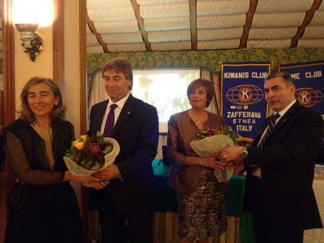
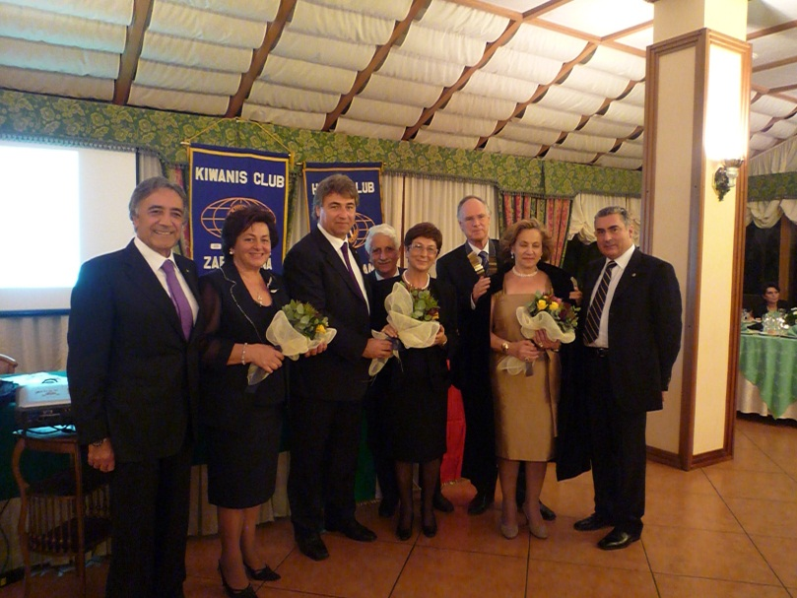
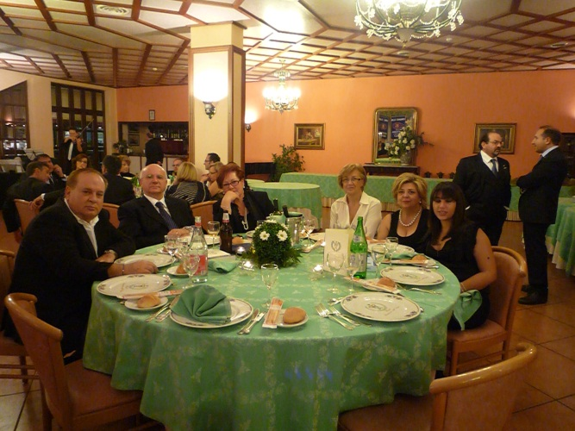
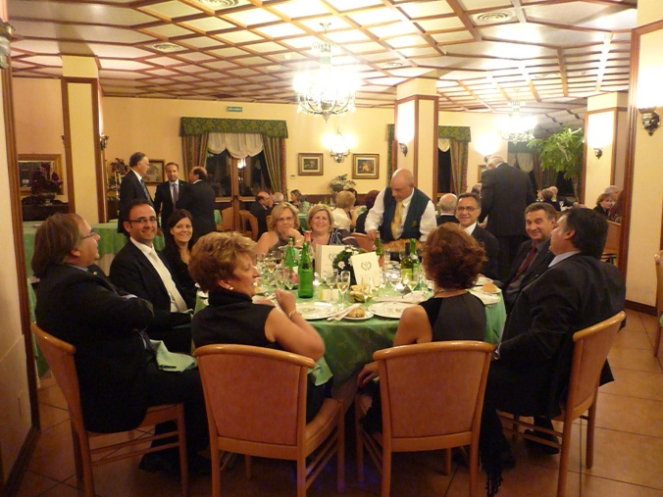
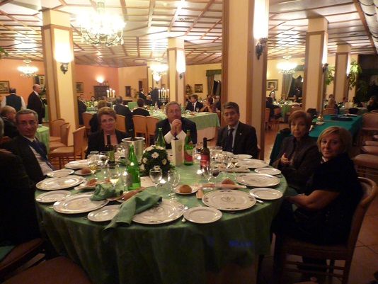
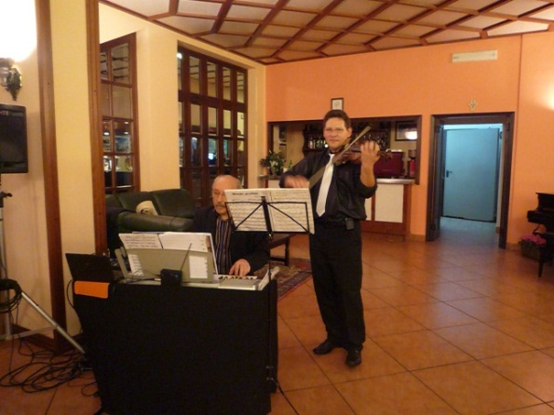
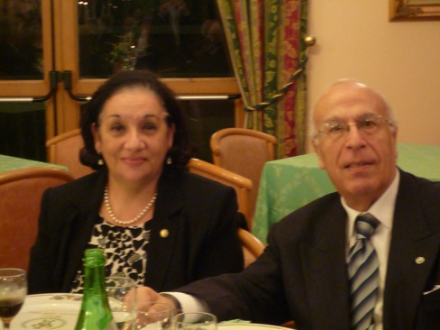
L’impegno principale , ha detto il Presidente Cavallaro, sarà rivolto a cementare l’amicizia tra i soci del club e con quelli degli altri club divisionali, a dare visibilità al Club nella comunità, ad incrementare il numero dei soci ma sopprattutto al service, sia locale che internazionale, l’ELIMINATE.
Alla presentazione del nuovo Direttivo hanno fatto seguito i saluti del Past Governatore del Distretto Italia-San Marino, Salvatore Costanza, e quello dei Signori Sindaci dei Comuni di Zafferana Etnea e di Milo, rispettivamente Alfio Russo e Giuseppe Messina. Ha chiuso la serie di interventi il Luogotenente Governatore della Divisione, Roberto Suma.
7

Slide 5
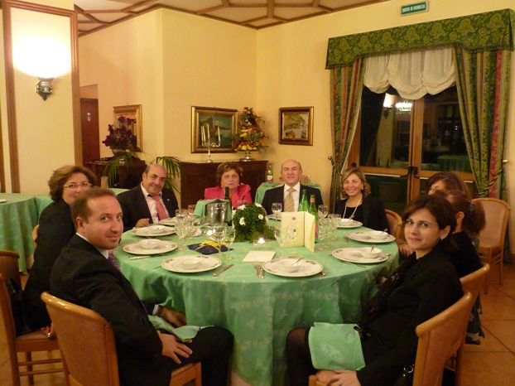
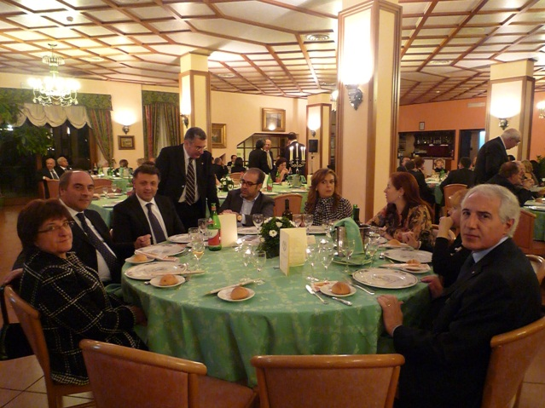
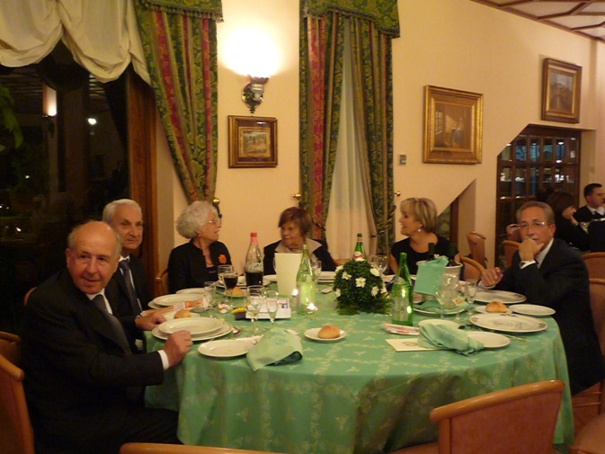
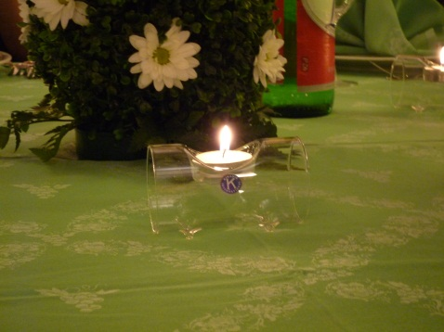
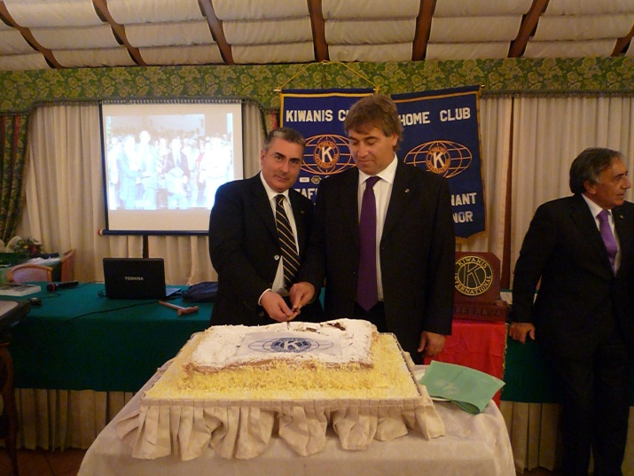
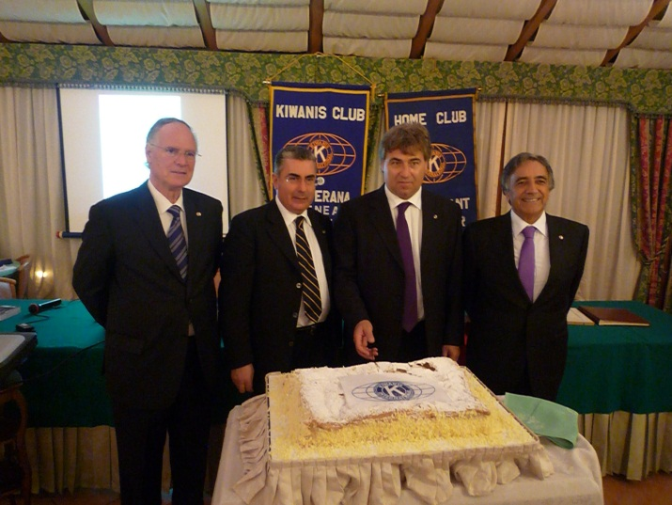
Un omaggio floreale è stato consegnato alle consorti del Past Presidente, Sig.ra Giusy, del Presidente, Sig.ra Anna, e delle autorità Civili e Kiwaniane intervenute.
Nel corso della Cerimonia sono stati raccolti dei fondi a favore del Progetto ELIMINATE.
8

Slide 6
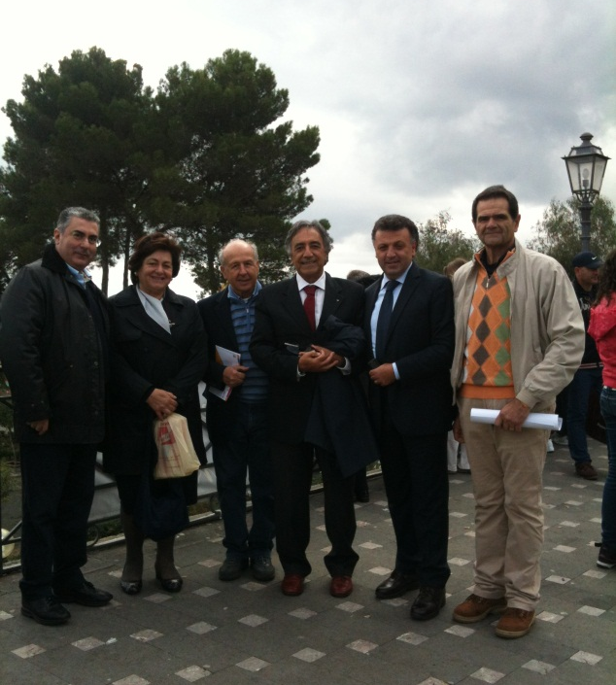
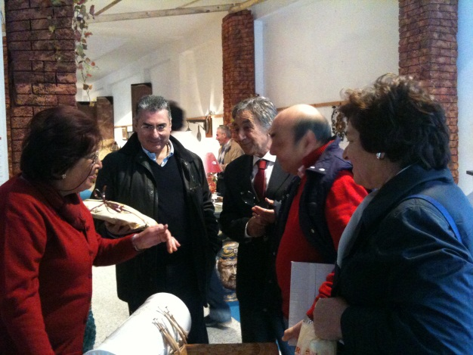
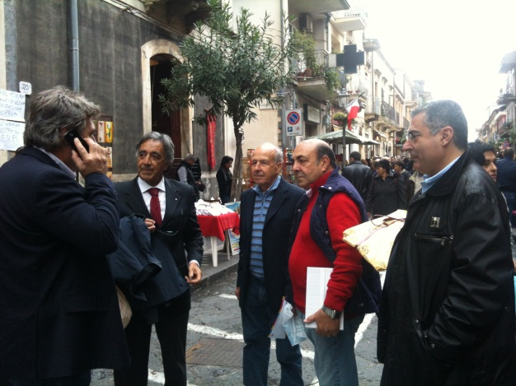
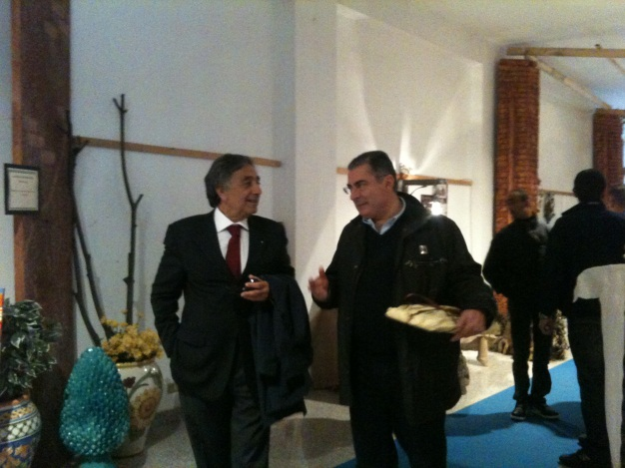
VISITA DEL PAST-GOVERNATORE DEL DISTRETTO ITALIA-SAN MARINO ALL’OTTOBRATA ZAFFERANESE 2011
Domenica 30 Ottobre, dopo aver preso parte al 22° Passaggio della Campana del KC Zafferana Etnea, il past-Governatore del Distretto Italia-San Marino, Prof. Salvatore Costanza e la moglie Anna, ospiti del club, hanno visitato la 33° edizione dell’Ottobrata Zafferanese 2011, mostra mercato dei prodotti tipici dell’Etna, dedicata alla sagra delle Castagne e del Vino. Erano accompagnati dal presidente del KC Dott. Alfio Cavallaro, dal tesoriere Sig. Lucio Russo, e dal socio Alfio Pappalardo con la moglie Nelly. Dopo un breve incontro e colloquio con il Sindaco della città Dott. Alfio Russo ed alcuni amministratori locali, hanno visitato il Palazzo Storico Municipale dove hanno potuto apprezzare la Mostra “La storia attraverso le tavole di Valter Molino” Illustrazioni dalla Domenica del Corriere anni 50-60 e le Mostre “Etna, il Vulcano che cambia” e “Le riserve Naturali in Sicilia” curate dall’Associazione LEGAMBIENTE Circolo Val Demone di Zafferana Etnea.
Il Prof. Costanza si è poi congratulato con gli espositori della Mostra dei manufatti della tradizione artigianale etnea “La ceramica” curata dall Ass.ne “Val Calanna Teatro”. Infine, presso l’AUDITORIUM “S. ANNA” hanno potuto apprezzare I “Pittori del Carretto” e i pupi, le scene, le storie dei f.lli Napoli, il maestro del presepio Ivano Vecchio e la presepista di terracotta Annamaria Raciti. Il Prof. Costanza e la moglie Anna, sono rimasti esterefatti dalla manifestazione zafferanese, e dopo un bagno di folla ed avere gustato diversi prodotti tipici locali (sciatori, siciliane, miele e le foglie da tè) sono rientrati nella loro città di origine.
X

Slide 7


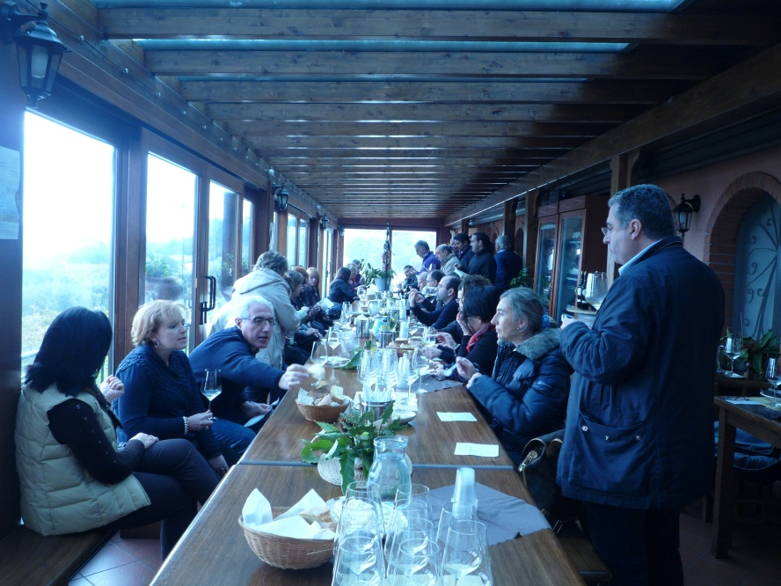
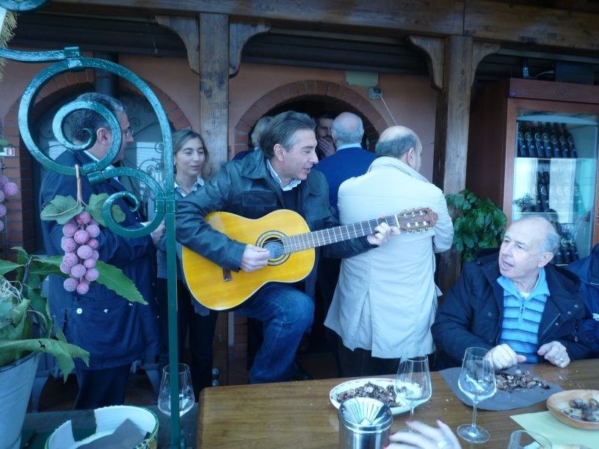
FESTA DI S. MARTINO
Tra le attività sociali che maggiormente contribuiscono a cementare l’amicizia tra i Soci ci sono certamente le gite. Anche quest’anno il Kiwanis Zafferana Etnea ha effettuato l’ormai tradizionale gita di San Martino, recandosi, Domenica 13 Novembre 2011 sia presso l’Azienda Vitivinicola Gambino di Linguaglossa che al Picciolo Golf Club di Castglione di Sicilia.
Hanno aderito all’iniziativa del Presidente Alfio Cavallaro, coadiuvato nell’organizzazione dal Segretario Angelo Russo e dall’ Addetto Stampa Rossano Zappalà, numerosi Soci con le rispettive consorti ai quali si sono uniti per l’occasione parenti ed amici.
Una splendida giornata di sole, sin dalla partenza della comitiva dallo slargo antistante il Parco Comunale di Zafferana.
L’Azienda Gambino si trova sul versante orientale
del vulcano Etna, tra i boschi del Parco Nazionale
e di fronte alla riviera taorminese.
I vigneti Gambino, 20 ettari a 800 mt di altitudne, sono un piacere per i sensi e per il cuore.
Alla presentazione dell’Azienda e dei vini prodotti
da parte del titolare, Francesco Raciti, è seguita
la degustazioni dei loro vini con assaggini di
varie prelibatezze tipiche del territorio.
La chitarra di Vincenzo Seminara ha allietato la degustazione .
Il Club ha omaggiato i Soci partecipanti di una bottiglia di vino dell’Azienda.
9

Slide 8
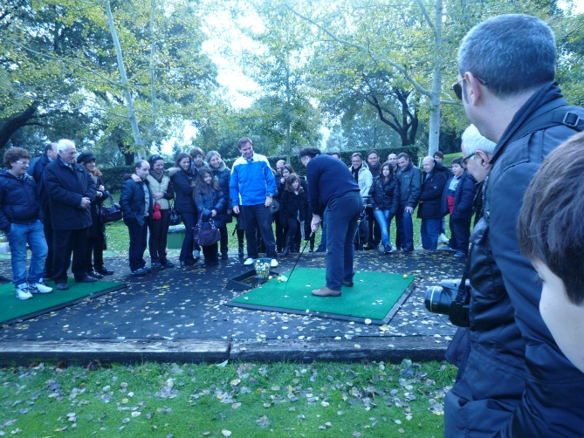
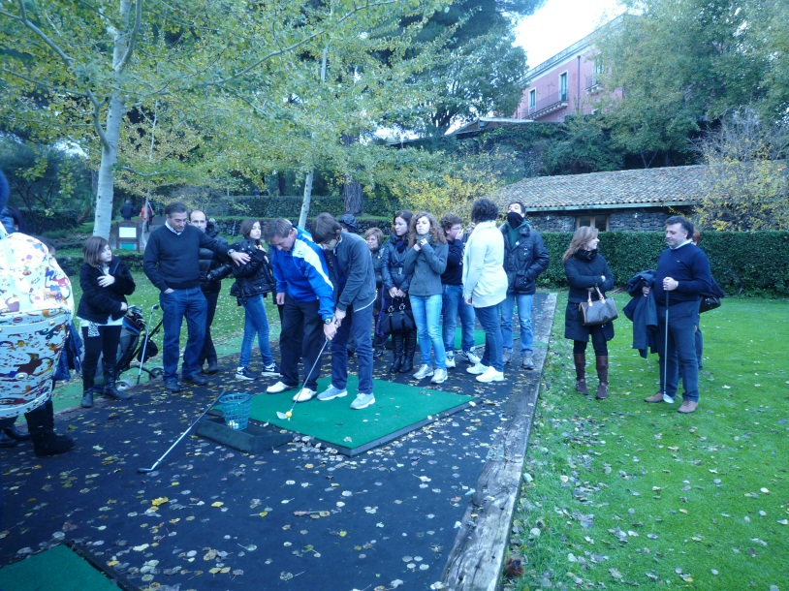
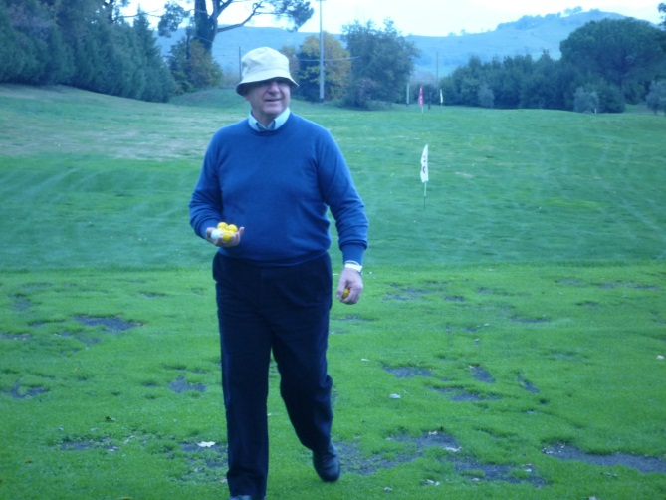
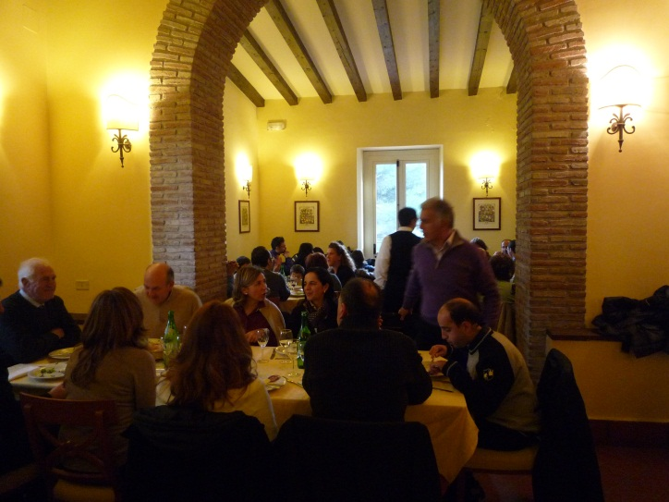
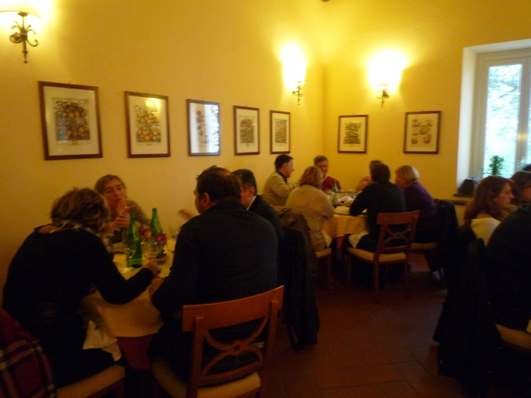
La giornata è proseguita al Picciolo Golf Club, il primo campo da golf a 18 buche in terra siciliana, collocato in un anfiteatro naturale sul versante settentrionale della montagna,
all’interno del Parco dell’Etna, tra i comuni di Randazzo, Linguaglossa e Castiglione di Sicilia.
Subito dopo l’arrivo, la maggior parte dei presenti si sono esibiti nella pratica di Demo Golf con il professionista del Circolo Norman Johnston. Altri hanno visitato la struttura ed il parco del Golf Club. La comitiva Kiwaniana ha trascorso diverse ore di assoluto relax e divertimento.
Al ristorante del Golf Club, «Il Palmento» , hanno potuto gustare un pranzo ricco di prelibatezze gastronomiche locali.
La giornata si è conclusa con una gara di Putting Green e la successiva premiazione dei partecipanti.
E’ stata una bellissima giornata passata all’insegna dell’amicizia, e della spensieratezza kiwaniana.
10

Slide 9
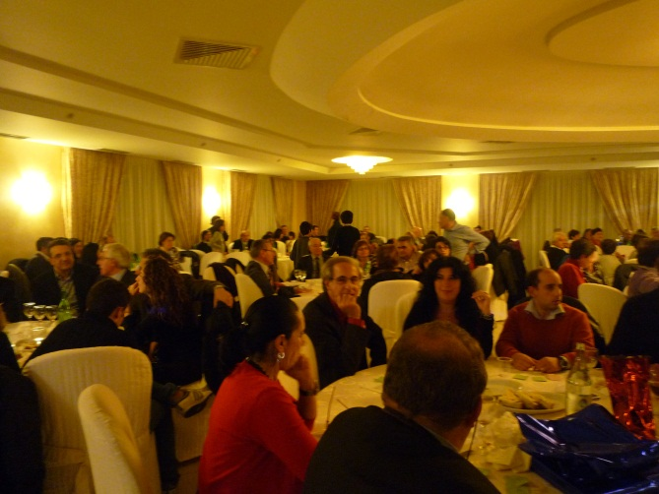
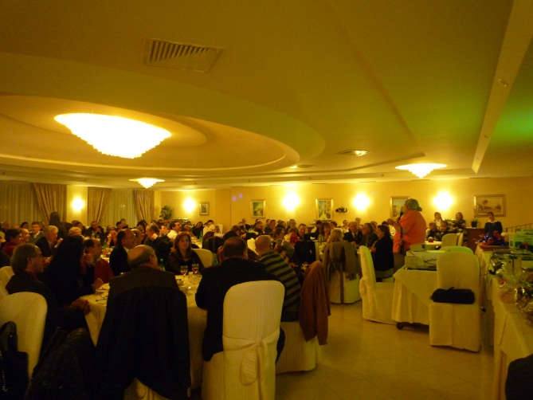
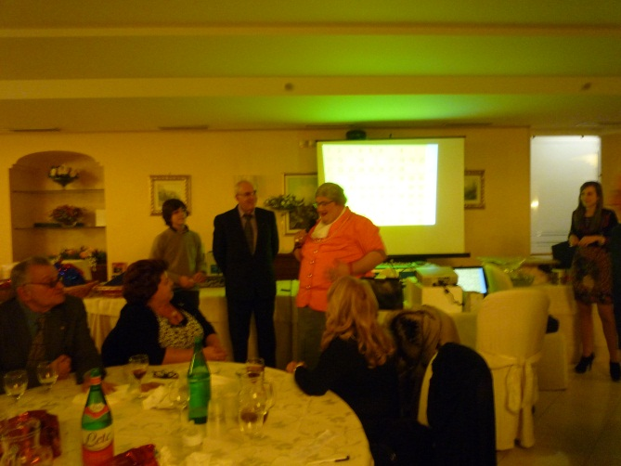
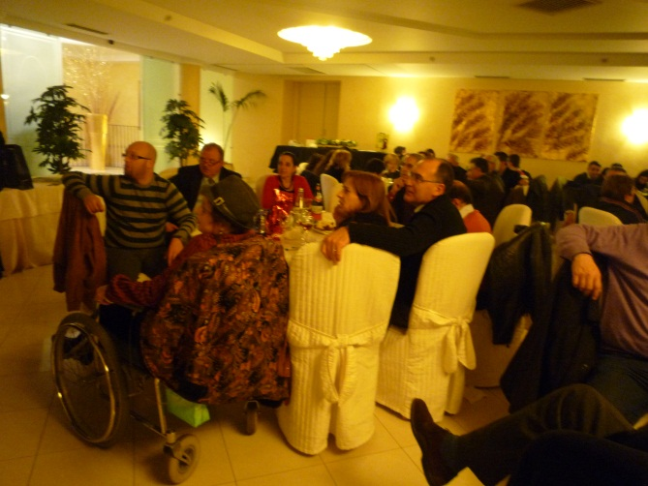
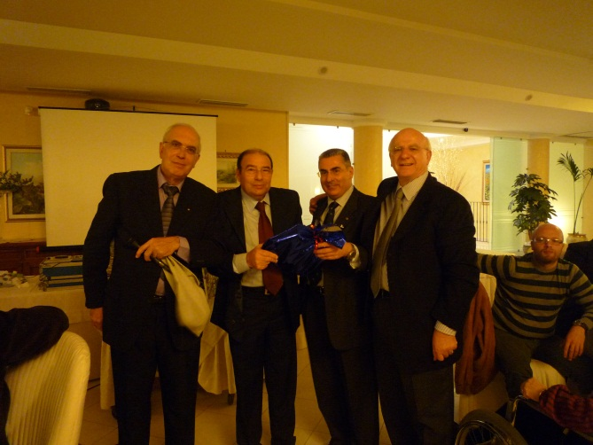
TOMBOLA NATALIZIA DI BENEFICENZA
Giovedì 8 Dicembre 2011, presso la Sala «Roberta» del Ristorante «Villa Mirador» di Zafferana Etnea, si è
svolta la tradizionale Tombola Natalizia di beneficenza. Obiettivo della serata era quello di raccogliere i fondi necessari all’acquisto di un Monitor Multifunzione da donare alla Confraternita della Misericordia locale.
Fondamentale il supporto organizzativo da parte di Angelo e Maria Pia Russo, Lucio Russo , Santo Cutuli e Anna Sciuto, moglie del Presidente.
Dopo la presentazione della serata da parte del Presidente Alfio Cavallaro e l’intervento del Governatore della locale Confraternita della Misericordia, Alfonso Menia, ha preso il via la tradizionale Tombola.
Mattatore della serata, che ha visto la partecipazione di oltre 200 persone tra Soci ed amici, è stato
Santo Cutuli, Tesoriere del Club, figura insostituibile in questo ruolo. Numerosi erano i Soci di tutti gli altri Clubs della Divisione. La serata è stata allietata dalla presenza di Carmelo Caccamo, La «Sig.ra Santina» che ha intrattenuto i presenti con la sua esibizione. Alla serata era presente Antonella Scuto.
I ricchi premi messi in palio e la generosità dei presenti hanno contribuito a raccogliere la somma necessaria per l’acquisto del Monitor Multifunzione da donare alla Confraternita Misericordia di Zafferana.
11

Slide 10


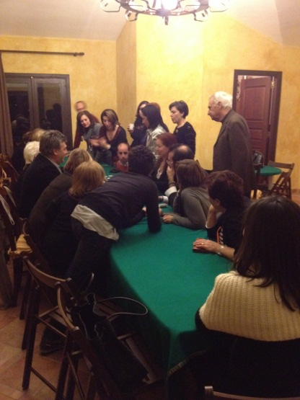
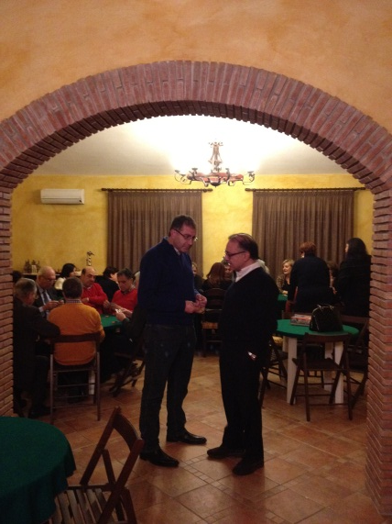
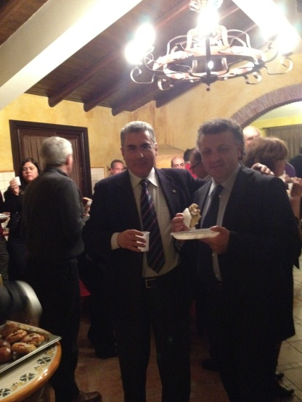
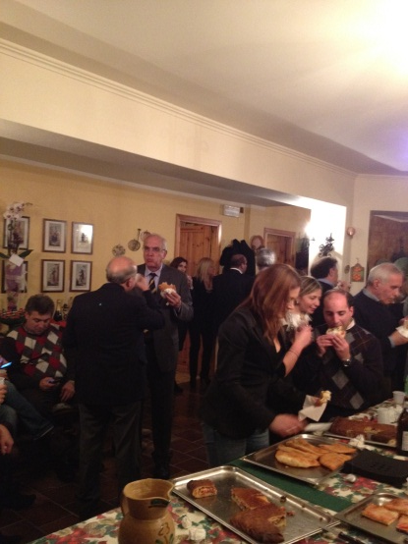
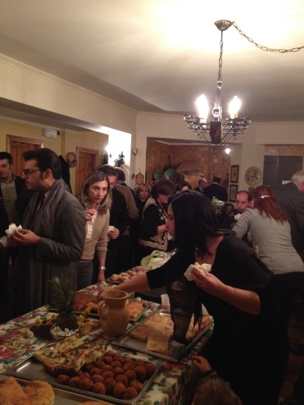
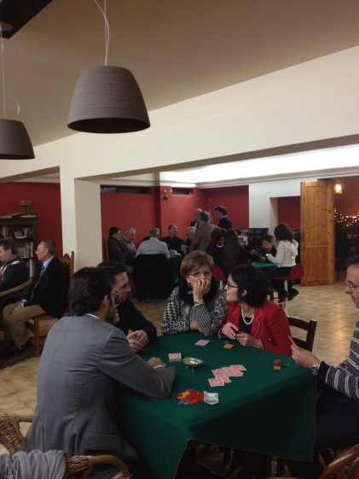
SERATE NATALIZIE 2011-2012
Anche quest’anno sociale, grazie alla disponibilità e generosità di alcuni Soci, che hanno messo a disposizione la loro abitazione, Soci ed Amici del Kiwanis Club Zafferana Etnea si sono riuniti per trascorrere insieme due serate natalizie.
Sono state ore di spensieratezza ed allegria tra giochi di carte e degustazione di varie pietanze gastronomiche.
26 Dicembre 2011 – Abitazione di Renato Russo
5 Gennaio 2012 – Abitazione di Antonino Leone
12

Slide 11
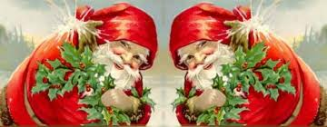
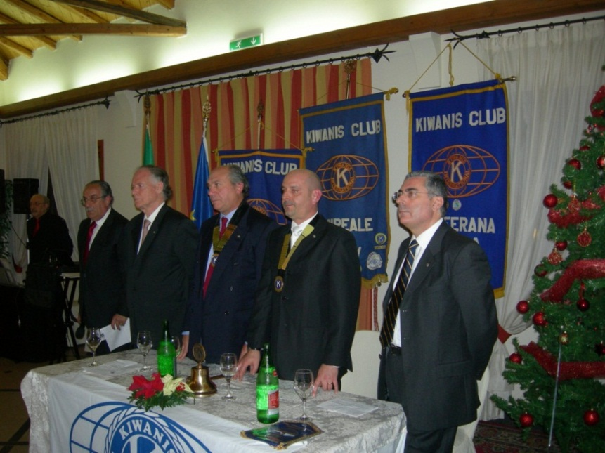
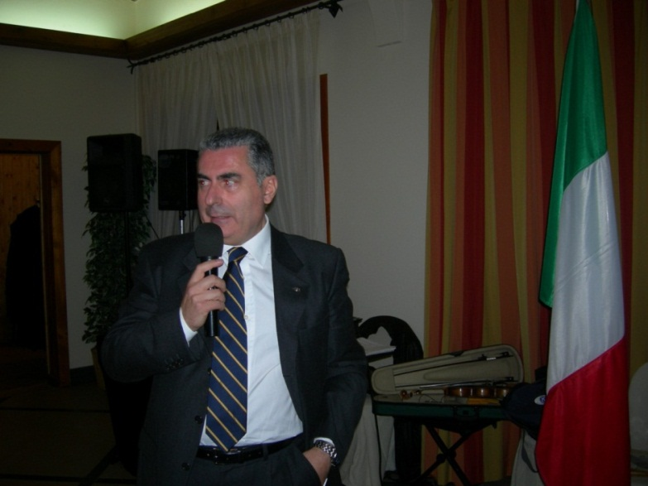
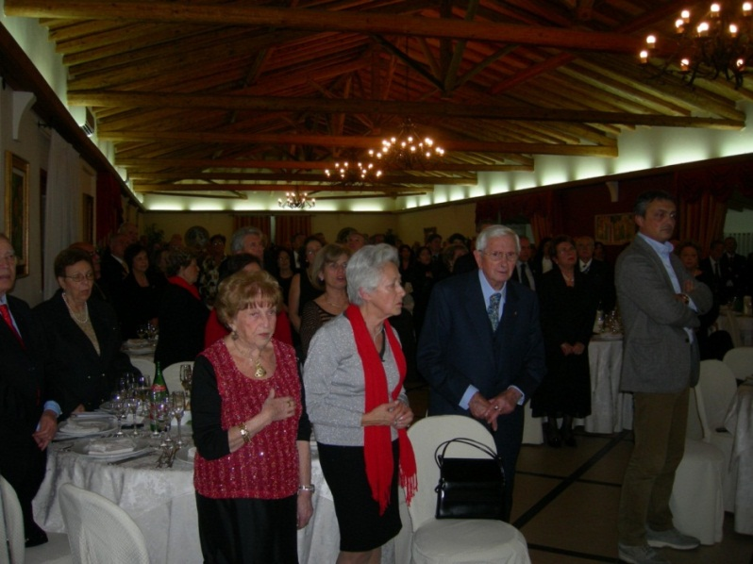
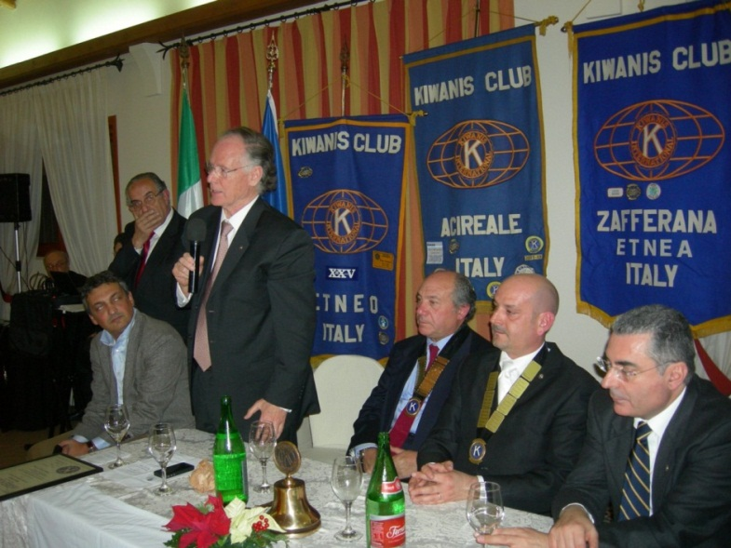
CONVIVIALE DI NATALE
La cerimonia degli Auguri di Natale tra i Club Zafferana Etnea, Acireale ed Etneo si è svolta Sabato 17 Dicembre 2011 presso il Ristorante «La Certosa dei Cavalieri» di Acireale, alla presenza del Past Governatore del Distretto Italia-San Marino Avv. Matteo Calabretta e del Luogotenente Governatore della Divisione Sicilia 2 Dott. Roberto Suma. Era presente anche l’On. Nicola D’agostino, ospite del Club Acireale.
Dopo gli interventi di saluto ed augurio dei tre Presidenti, Dott. Alfio Cavallaro per lo Zafferana Etnea, Arch. Giuseppe Balsamo per l’Acireale e Geom. Carmelo Messina per l’Etneo, e quelli istituzionali, ha avuto inizio la cena di gala.
La serata è stata allietata da un duo di violinisti..
13

Slide 12
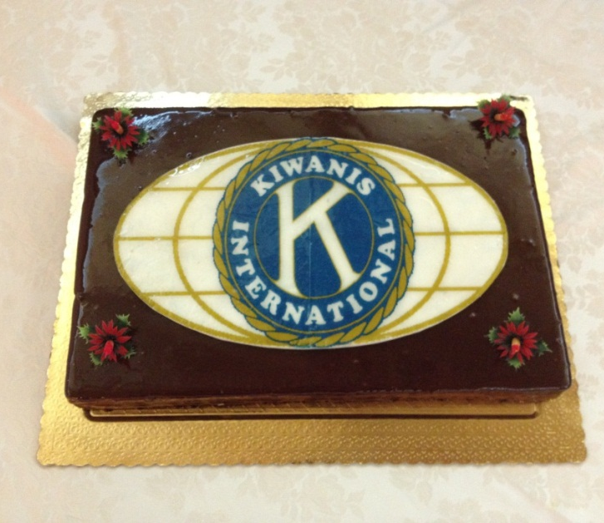



Nel corso della serata sono stati sorteggiati alcuni quadri e litografie (Franco Sciacca). Il ricavato della vendita delle polizze è stato destinato ai bambini della Comunità Madonna della Tenda di Cristo di S. Giovanni Bosco – Acireale.
Dopo la cena, la serata si è conclusa con il taglio della torta, il brindisi e lo scambio di Auguri di un Sereno e Santo Natale e di un Felice Anno Nuovo.
Il 29 Dicembre 2011, i Presidenti dei tre Clubs, Zafferana Etnea, Acireale ed Etneo, hanno consegnato alla responsabile della Tenda di Cristo di S. Giovanni Bosco - Acireale (Tenda 9) i 500 € ricavati in occasione della Conviviale di Natale. Erano presenti i Presidenti del Rotary, Lions e Fidapa di Acireale. Anche loro hanno consegnato alla responsabile della Tenda 9 delle somme di danaro a scopo benefico.
14

Slide 13





DONAZIONE DI UN MONITOR ALLA MISERICORDIA DI ZAFFERANA ETNEA
Venerdì 6 Gennaio 2012, con una breve manifestazione, a causa delle cattive condizioni metereologiche,
il Kiwanis Club di Zafferana Etnea con il suo Presidente Dott. Alfio Cavallaro, ha ufficialmente donato alla Misericordia locale un Monitor multiparametrico da collocare all’interno dell’ambulanza che lo stesso Club ha donato precedentemente.
Il Monitor multiparametrico, acquistato con il ricavato della tombola di beneficenza del l’ 8 Dicembre 2010 e
richiesto espressamente dal Governatore della Misericordia, Sig Alfonso Menia, consentirà di monitorizzare, durante il trasporto dei pazienti verso i luoghi di cura, diversi parametri vitali contemporaneamente (temperatura corporea, pressione arteriosa, frequenza cardiaca e respiratoria, 7 derivazioni dell’elettrocardiogramma e saturazione di ossigeno).
15

Slide 14




Insieme al respiratore automatico ed al defibrillatore semiautomatico, già in loro possesso, il Monitor trasformerà la loro ambulanza in una Unità Mobile di Rianimazione. I cittadini di Zafferana Etnea che dovranno raggiungere un luogo di cura, potranno farlo in tutta sicurezza, con una monitorizzazione continua dei loro parametri vitali.
Alla cerimonia erano presenti, oltre al Presidente del club Dott. A. Cavallaro, il Past-presidente Avv. S. Leonardi, il Segretario Dott. A. Russo, il Cerimoniere Ing. S. Cutuli, il socio A. Pappalardo, il Governatore e numerosi volontari della Misericordia locale, che a conclusione della cerimonia, hanno espresso la loro profonda gratidudine per la donazione del Monitor.
Nel corso della stessa cerimonia, dei buoni spesa destinati a famiglie bisognose e da utilizzare presso i supermercati PAM (Aligros),
sono stati consegnati al responsabile locale della Caritas.
Tra le iniziative del Kiwanis Zafferana sono privilegiate quelle che hanno l’obiettivo di intervenire quanto piu possibile a colmare eventuali esigenze nella salute pubblica della nostra comunità.
16

Slide 15




Corsi Formativi di BLSD, Basic Life Support & Defibrillation (Supporto delle funzioni vitali di base con defibrillazione) Esecutore Categoria A - Laici.
Il Kiwanis Club Zafferana Etnea ha effettuato , in questo anno sociale, dei corsi di BLSD (Basic Life Support & Defibrillation), di supporto delle funzioni vitali di base con defibrillazione, in caso di arresto cardiaco, secondo le linee guida 2010 dell'Italian Resuscitation Council (IRC) e con istruttori soci dello stesso IRC.
I corsi erano inizialmente indirizzati alla popolazione in senso generale (Esecutore Categoria A – Laici) e soprattutto a chi opera quotidianamente in ambienti ad alta densità di popolazione (scuole, aziende, palestre, ecc). Successivamente, il Dirigente Scolastico dell’Istituto Comprensivo F. De Roberto di Zafferana Etnea, Prof . Antonino Ferraro, ha espressamente chiesto di effettuarli anche per gli alunni della terza media.
Il primo dei corsi ha avuto luogo il 25 Gennaio 2012 presso l’Aula Consiliare del Comune, gentilmente concessa dal Sindaco Dott. Alfio Russo, ed ha visto la partecipazione oltrechè di numerosi concittadini anche di numerosi volontari della Confraternita Misericordia locale, compreso il loro Governatore, Alfonso Menia.
Altri due corsi sono stati effettuati il 31 Gennaio 2012 presso l’Aula Magna dell’ Istituto Comprensivo F. De Roberto. Sono stati rivolti agli oltre cento alunni della terza media, cosi come voluto fortemente dal Dirigente Scolastico, per diffondere la cultura della rianimazione cardiopolmonare e della defibrillazione precoce oltrechè nella popolazione generale anche in quella scolare.
I corsi sono stati condotti dai dottori Alfio Cavallaro, Angelo Russo, rispettivamente Presidente e Segretario del kiwanis, e Costantino Terranova, Anestesista-Rianimatore del Centro Cuore Morgagni di Pedara. Lo stesso Centro ha provveduto a fornire il manichino "Resusci-Anne" che ha consentito si simulare e riproduce in maniera fedele la realtà dell'arresto cardiaco.
17

Slide 16




L’arresto cardiaco, che ha una incidenza annua di 1/1000 abitanti, potrebbe colpire ogni anno 10 cittadini di Zafferana Etnea. Di questi nessuno sopravviverebbe se non fosse riconosciuto e se non venisse attivata immediatamente la cosiddetta “catena della sopravvivenza”, che consiste nel chiamare gli operatori del 118 e nell’attesa praticare la rianimazione cardiopolmonare (massaggio cardiaco esterno e respirazione bocca a bocca).
Una buona rianimazione cardiopolmonare ed il repentino arrivo dei soccorsi, in grado di praticare la defibrillazione ed eventuali terapie farmacologiche, che completano la catena, consentirebbero di salvare circa il 50% delle persone in arresto cardiaco.
Senza l’attivazione della catena della sopravvivenza, il malcapitato subirebbe danni cerebrali irreversibili già dopo 10 minuti di arresto cardiaco e la morte biologica già dopo 20 minuti.
Ancora oggi, in caso di Arresto Cardiaco extraospedaliero i risultati in termini di sopravvivenza sono ancora particolarmente deludenti. La sola arma possibile è la diffusione della cultura dell’Emergenza Cardiologica, nonché la realizzazione dei presupposti per attuare rapidamente le manovre di rianimazione cardiopolmonare e la defibrillazione cardiaca precoce. Il Kiwanis Zafferana Etnea, con questa iniziativa ha voluto contribuire a tutelare la salute dei cittadini in caso di gravi patologie cardiologiche e, in particolare, nei casi di arresto cardiocircolatorio, che spesso complica un infarto acuto del miocardio.
L’obiettivo era stato quello di diffondere tra la popolazione, grazie
anche alla diffusione di un opuscolo, la cultura della defibrillazione precoce sul territorio, per un aiuto reale alle persone colpite da arresto cardiocircolatorio, in modo da ridurre i danni invalidanti permanenti dovuti a ritardato trattamento dell’arresto. Un attestato di partecipazione è stato consegnato a tutti i partecipanti ai corsi.
18

Slide 17






SAN VALENTINO DAY 2012
Anche quest’anno il Kiwanis Zafferana Etnea ha festeggiato il S. Valentino Day. Soci ed Amici del Club si sono ritrovati
Martedì 14 Febbraio presso l’abitazione di Lucio Russo, Tesoriere del Club. Dopo una lauta cena al buffet, Karaoke e balli lenti e di gruppo hanno rallegrato la serata. E’ stato un altro importante momento conviviale.
19

Slide 18







CENA E GRAN BALLO DI CARNEVALE - 2012
Visto il successo della precedente edizione, a grande richiesta il Kiwanis Club Zafferana Etnea e altri sei Clubs della Divisone Sicilia 2, hanno riproposto quest’anno la seconda edizione della Cena e Gran Ballo di Carnevale.
La serata Divisionale è stata effettuata il 18 Febbraio 2012 presso il Ristorante «Villa Mirador», grazie all’aiuto e la collaborazione che il Presidente Alfio Cavallaro ha trovato in Lucio Russo, Angelo Russo, Sebastiano Torrisi, e i Presidenti e Segretari degli altri sei Clubs della Divisione.
Erano presenti oltre 250 persone tra Amici, Soci del nostro Club e di tutti gli altri Clubs della Divisione. Alla ricca cena a base di piatti carnescialeschi, consumati nelle Sale Antares e Classica, ha fatto seguito la parte danzante della serata con brani di musica latino-americana. Ad allietare la serata con la loro musica sono stati i "CASUAL BAND" di Gianni Muscolino. Un megaschermo, dove tutti i presenti hanno potuto vedere in diretta le loro performance, ha reso più allegra e simpatica la serata.
Tra un ballo e l’altro, da un carrettino appositamente collocato nella sala da Sebastiano Torrisi , tutti i partecipanti hanno potuto gustare dell’ottimo gelato e le classiche «chiacchiere».
20

Slide 19





SERATA DELLO STOCCAFISSO
Come accade da qualche anno, il 17 Marzo 2012, Soci ed Amici del Kiwanis Club Zafferana Etnea si sono ritrovati presso l’abitazione del Cerimoniere Ing. Santo Cutuli per l’ennesima classica serata dello «stoccafisso».
La Socie del Club hanno preparato lo stoccafisso in vari modi. Il tradizionale «stocco alla mesinese» è andato letteralmente a ruba. Grande successo hanno avuto anche i dolciumi offerti dalla Pasticceria Salemi, in primis le classiche Foglie da Tè.
Il divertimento, la gioia e l’amicizia hanno dominato la serata.
21

Slide 20





SERATA DI CABARET – IL «GATTO BLU»
Il 23 Marzo 2012, grazie anche all'impegno di Rossano e Mariangela Zappalà, Soci ed Amici del Kiwanis Club Zafferana Etnea hanno tracorso una piacevolissima serata di Cabaret presso la Compagnia teatrale il "Gatto Blu" con Gino Astorina, Luciano Messina & Co.
I partecipanti, nel corso dello spettacolo hanno potuto gustare i caratteristici «Biscotti della Monaca" e sorseggiare dell'ottimo Zibibbo.
La serata si è conclusa con un Cocktail di prodotti offerti dall’Azienda Zappalà.
22

Slide 21




IL «MEDAGLIONE» DEL CLUB
A partire da questo anno sociale anche il Kiwanis Club Zafferana Etnea ha il suo «Medaglione» . Entrerà a far parte del cerimoniale in tutte le manifestazioni ufficiali.
E’ solo un simbolo, un segno di appartenenza e fa parte del cerimoniale.
Il debutto ufficiale del «Medaglione» è avvenuto in occasione della Conviviale di Pasqua 2012.
23

Slide 22







CONVIVIALE DI PASQUA
La Conviviale di Pasqua del Kiwanis Club Zafferana Etnea si è svolta quest’anno Domenica
1 Aprile 2012 presso il Ristorante «Il Pescatore» di Fondachello.
Dopo avere ascoltato in piedi gli inni nazionali italiano, europeo ed americano, la cerimonia si è aperta con il debutto ufficiale del «Medaglione» del Club.
Per l’occasione, Luigi Zappalà, Fondatore del Club, lo ha indossato simbolicamente, e dopo un breve discorso sul suo significato lo ha passato al Presidente in carica.
24

Slide 23






Dopo il discorso Augurale del Presidente del Club Alfio Cavallaro, Padre Carmelo Raspa, Biblista – Studio Teologico S. Paolo, ha fatto le sue considerazioni sulla Santa Pasqua.
La Cerimonia è stata impreziosita dall’ingresso di un nuovo Socio. Dal 1 Aprile 2012 il Sig. Claudio Miceli e la Sig.ra Domenica Ragona, imprenditori zafferanesi nel campo dell’abbigliamento, sono entrati a far parte della famiglia kiwaniana.
25

Slide 24





Nel corso della Cerimonia, un omaggio floreale è stato offerto dal Presidente del Club alle Socie che in occasione della «Serata dello Stoccafisso» hanno preparato la prelibata pietanza, andata letteralmente a ruba. Dopo il pranzo e la torta augurale, la Cerimonia si è conclusa con lo scambio di Auguri. Il ricavato del sorteggio di due Uova di Pasqua è stati destinato al Progetto ELIMINATE.
PREGHIERA DELLA FAMIGLIA KIWANIANA
Dio mio, fa che la famiglia Kiwaniana sia unita, schietta, senta l'esigenza
di vivere nell'amicizia sincera e in
un clima d'amore.
Fa che contribuisca a costruire una società fondata sui valori di fratellanza, di rispetto per gli altri, di generosità per i
più bisognosi; viva quindi non
sull'egoismoma sull'altruismo.
Fa che l'amore, portato da Gesù sulla terra,
sconfigga l'invidia, l'odio e la violenza nella
nostra famiglia, nel nostro Paese e nel mondo.
26

Slide 25





I PERICOLI DEL WEB: NAVIGARE SICURI
Il 13 Aprile 2012 presso la Sala Conferenze di Villa Mirador si è svolto il convegno su “I PERICOLI DEL WEB: NAVIGARE SICURI”, organizzato dal Kiwanis Club Zafferana Etnea in collaborazione con l’ Istituto comprensivo F. De Roberto, diretto dal Prof. Antonino Ferraro. Il convegno educativo era rivolto agli insegnanti, alunni e genitori del suddetto Istituto cittadino.
Internet è un mondo "parallelo", fonte di informazioni, di relazioni sociali, di crescita culturale ma vi si possono trovare occasioni per acquisti, per viaggi ma anche - come nella vita reale - criminali e persone pronte ad approfittare della buona fede per ingannare il prossimo. Sempre più spesso, ormai, si sente parlare di furti d'identità, di scippi virtuali, di phishing e dell’esistenza di social network utilizzati per danneggiare una persona o istigare alla criminalità. E allora cosa si può fare per difendersi dai pericoli della Rete? Gli esperti del Servizio polizia postale ricordano che la sostituzione di persona, così come l'accesso abusivo ai sistemi informatici, o l'utilizzo non autorizzato del sistema e ancora la detenzione di codici e password sono tutti reati previsti del codice penale e punibili con la reclusione.
27

Slide 26




Questo, in sintesi, quanto emerso in occasione del convegno moderato dalla giornalista dott.ssa Grazia Calanna dal titolo “I pericoli del Web: Navigare Sicuri. Consigli ad alunni, insegnanti e genitori” organizzato dal Kiwanis Club di Zafferana Etnea, presieduto dal dott. Alfio Cavallaro, e dall’Istituto Comprensivo “Federico De Roberto” diretto dal prof. Antonino Ferraro. Relatore il dott. Marcello La Bella Vice Questore Aggiunto della Polizia di Stato - Dirigente Compartimento “Sicilia Orientale” Polizia Postale e delle Comunicazioni – Catania, ha saputo conquistare la curiosità e l’attenzione dei numerosissimi intervenuti. “Il Kiwanis - ha detto Cavallaro -, è un'organizzazione mondiale di volontari (fondata nel 1915) a servizio della comunità e dei bambini. Il suo motto è infatti quello si servire i bambini nel mondo (Serving the children of the world). Quindi non è un caso se questo convegno è rivolto in modo particolare ai bambini e ai ragazzi della nostra comunità.
Abbiamo voluto parlare di web sia perché la quasi totalità dei ragazzi conosce ed usa internet e in molti casi ha un profilo su un social network, sia perché nel web si celano diversi pericoli che vanno dall’adescamento, alla possibilità di commettere reati, alla possibile dipendenza dai social networks e giochi. Il web può essere una trappola e bisogna stare molto attenti soprattutto nel fare nuove amicizie e lasciare informazioni”. Dello stesso avviso il relatore La Bella che, dopo aver parlato, relativamente alla rete internet, di adescamento, pedofilia, furto d’identità, bullismo con anche la figura del “Troll” (il minchione della rete che crea pagine riprovevoli solo per battere un tal un record di mi piace senza pensare alle reali conseguenze del suo gesto) ha concluso sottolineando e ricordando: “Il divertimento ha un limite nel rispetto degli altri”.
“Il divertimento ha un limite nel rispetto degli altri” (Marcello La Bella)
28

Slide 27





GITA AGRESTE SUI NEBRODI CATANESI.
Soci ed Amici del kiwanis Club Zafferana Etnea hanno festeggiato quest’anno
il 25 Aprile con una scampagnata nello splendido rifugio “Chiusitta” , gentilmente concesso dall’Azienda delle Foreste Demaniali. Posto a quota 1290, nel territorio di Maniace, si presenta come una vera oasi di pace e tranquillità, immerso in un contesto naturalisticamente perfetto e al riparo dalla frenetica confusione di tutti i giorni.
29

Slide 28






Giunti a destinazione, i partecipanti si sono divisi nei due gruppi che, solitamente, distinguono gli esseri umani: quello dei lavoratori e quello dei gaudenti... accomunati, per l’occasione, dallo scopo di trascorrere la giornata in letizia....magari accompagnati dai virtuosismi di una fisarmonica
e dalla chitarra di Enzo Seminara.
I presenti, oltre agli spaghetti con gli asparagi selvatici, hanno potuto gustare il maialino nero dei Nebrodi, dell’agnello locale, la salsiccia al pistacchio di Bronte, delle deliziose torte al pistacchio e dell’ottimo vino locale. Tutto questo, chiaramente, grazie alle soplendide condizioni metereologiche.
30

Slide 29



CAMINETTO CON IL DR. SALVO NOE’:
Le regole d’oro di un clubservice: Amicizia, Comunicazione, Entusiasmo, Passione, Carisma, Gioia, Amore, Motivazione, Determinazione e Appartenenza.
Sabato 28 Aprile 2012 presso la Sala Convegni dell’Azienda Zappalà S.P.A. si è tenuto un caminetto su “ Le regole d’oro di un club service”.
Relatore è stato il Dott. Salvo Noè, psicoterapeuta e mediatore familiare, che da oltre 18 anni studia l'essere umano e il suo comportamento.
Laureato in Psicologia è esperto in gestione e sviluppo delle risorse umane.
Specializzato in psicologia del lavoro e delle organizzazioni è fondatore dell'APIF (Associazione Italiana Psicologi della Formazione) Ente certificatore dei formatori riconosciuti con apposito esame di abilitazione. E' docente di psicologia della comunicazione presso enti pubblici e privati. La sua attività si svolge tra Catania, Roma, Verona e Stati Uniti. Ha partecipato come relatore al congresso europeo di psicologia che si è svolto in Norvegia presentando una ricerca su stress e patologie correlate.
Come giornalista è iscritto all'ordine nazionale dei giornalisti e cura rubriche di medicina e psicologia su testate giornalistiche specializzate.
Ha frequentato corsi di medicina olistica e approfondito gli studi sulla filosofia orientale, partecipando anche a gruppi di ricerca. Partecipa come ospite a programmi radiofonici e televisivi che si occupano di salute e benessere.
E' definito il "cardiologo della mente" perchè lavora con il cuore.
Centinaia i partecipanti ai suoi corsi, centinaia di giornate d'aula e decine di personal coaching, fanno di Salvo Noè un apprezzato formatore. Instancabile motivatore, profondo conoscitore della comunicazione umana e di tutte le più aggiornate tecniche e strategie per lo sviluppo psico-fisico dell'essere umano. Si definisce un essere umano tra gli esseri umani e non ama essere idealizzato. Si sente un uomo che impara ogni giorno la vita con le sue tristezze e le sue gioie. Il suo modo appassionante di divulgare i concetti lo pongono come uno dei migliori relatori italiani nel settore della psicologia.
Svolge molta attività di sensibilizzazione e le sue conferenze sono molto richieste.
31

Slide 30



Lavora con il cuore e ama il confronto. E' mental trainer di imprenditori, atleti, artisti. E' coach motivazionale di gruppi di lavoro e di squadre di calcio.
Dopo anni di ricerche e studi fatti nel settore della comunicazione umana ha ideato un nuovo metodo di formazione dal nome "REACTION".
Tale metodo integra in maniera innovativa varie correnti teoriche psicologiche (psicanalisi, gestalt, pnei, sistemico relazionale, strategica, cognitivo-comportamentale, analisi transazionale, P.N.L., bioenergetica e saggistica orientale), dando una veste nuova al concetto di formazione soprattutto dal punto di vista esperenziale.
Nel 2000 ha fondato la Noè Communications, un centro di psicologia e formazione, di cui attualmente è presidente. Dicono di lui: ha passione e talento.
Ha pubblicato vari testi sulla crescita personale, quali Il profumo delle relazioni, Lo sviluppo del linguaggio e della comunicazione, La motivazione, La comunicazione pubblicitaria e Paura, ansia, depressione.
Il Dr Noè, nella sua relazione ha passato in rassegna, definendoli e collocandoli nel nostro tempo, tutti quei i valori umani (amicizia, comunicazione, entusiasmo, passione, gioia, amore, motivazione, determinazione e appartenenza) che, oltre a rappresentare i piu nobili valori umani, dovrebbero costituire le regole d’oro di ogni clubservice.
Ha definito l’amicizia un sentimento molto profondo. Nella vita avere delle persone accanto come amici è la cosa piu bella, perché un vero amico ti aiuta a diventare il meglio di te.
I veri amici amano condividere i momenti preziosi che la vita riserva loro, come le piccole cose dell’esistenza per cui vale la pena di vivere ogni giorno.
32

Slide 31



La comunicazione, ha detto, è la nostra vita, è lo strumento per far vivere le nostre idee e trasformare non solo la nostra vita, ma anche quelle degli altri e magari il mondo. A scuola non ce l’hanno insegnata e vale la pena decidere di dedicarci tempo ed energie per studiarla, conoscerla e utilizzarla efficacemente.
Nella nostra vita non può mancare l’entusiasmo. In psicologia si definisce “personalità entusiastica” quella di chi è particolarmente eccitabile, avventuroso e voglioso di vita.
Bisogna essere motivati e determinati. La più grande prova di coraggio è sopportare la sconfitta senza perdere il cuore. Quando cadi importante è trovare la forza di rialzarti.
Tutti sentiamo il bisogno di appartenenza, desiderio di far parte di un’estesa unità sociale (famiglia, gruppo amicale…) per fini chiari e nobili.
Ha richiamato il vero spirito kiwaniano parlando della gioia. Mi domando: qual’è stata la gioia più bella che io ho provato nella mia vita? E credo che la risposta sia: quando sono riuscito a fare felice qualcuno. Dona gioia a una persona e la ritroverai moltiplicata sul volto tuo.
Il presidente del Club, Alfio Cavallaro, nelle sue conclusioni oltre a congratularsi con il relatore ha detto che il rispetto di tutte queste regole consente al Kiwanis Club Zafferana Etnea di vantare i suoi 23 anni di vita. Continuare a osservarle potrà garantirci un futuro longevo.
Tra gli ospiti della serata vi erano alcuni soci kiwaniani del Club Arau, Svizzera.
33

Slide 32




PRESENTAZIONE DEL LIBRO
“Species. Bestiario del terzo millennio”
di Gabriella Vergari
Il Kiwanis Club di Zafferana Etnea, presieduto dal dott. Alfio Cavallaro, il 18 Maggio 2012 ha presentato con successo, nella Sala Consiliare di Zafferana, il libro “Species. Bestiario del terzo millennio” di Gabriella Vergari (Boemi Editore 2012). Dottore di Ricerca in Filologia Greco-Latina, Gabriella Vergari è nata e vive a Catania, dove insegna latino e greco in un liceo cittadino. Oltre che di una pregevole produzione scientifica e di articoli ed interventi apparsi su pubblicazioni culturali o di settore, è autrice di racconti e testi di narrativa che le hanno permesso di ottenere anche numerosi premi e riconoscimenti. Per il teatro ha partecipato, insieme ad autori come Andrea Camilleri e Giuseppe Bonaviri, alla stesura di “Scupa!”, spettacolo andato in scena per la rassegna Etnafest 2008 e, l’anno successivo, per la rassegna estiva del Teatro Stabile di Catania.
“Questo libro – ha esordito la moderatrice, giornalista Grazia Calanna Direttore Responsabile del periodico culturale l’EstroVerso -, è un susseguirsi di monologhi di quindici animali che diventa un vero e proprio caleidoscopio per riflettere sul nostro tempo. Un’inedita chiave di lettura per affrontare, tra gli altri, il tema del potere, della diversità e delle minoranze”.
34

Slide 33




Dopo l’introduzione del dott. Alfio Cavallaro, Presidente Kiwanis Zafferana Etnea, e il saluto di Salvo Chianello, Luogotenente Governatore eletto della Divisione Sicilia 2, ha preso la parola il prof. Girolamo Barletta, già Preside del Liceo Classico di Giarre, che in qualità di relatore ha scandagliato il libro della Vegari sottolineandone la ricercatezza e la profondità dei messaggi trasmessi. L’attore Gianluca Barbagallo ha gradevolmente letto tre brani del libro (Saudade, Prospettive e Possibili) al termine della quali la giornalista Grazia Calanna ha intervistato pubblicamente l’autrice sui temi della fede, del dubbio, della consapevolezza, dell’amicizia e dell’onestà. “La celebrazione della parola è la creazione del mondo.
La scrittura – ha detto la Vergari -, è bellezza, è testimonianza di verità, apertura al colloquio”.Significativa, infine, la lettura delle parole del prefatore Francesco Gallo Mazzeo che hanno ulteriormente chiarito le peculiarità del libro: “… seduce molto, il tempo circolare di queste pagine, continuamente arricchite di una certa imprevedibilità, per cui sembra che tutto sia sempre sul punto di farti una rivelazione, ma poi ti rimanda ad un momento successivo, aprendo una metafora dopo l’altra e facendo della premessa una infinita contemplazione dell’enigma, per cui rimane intatta la sensazione di preziosità di questo piccolo scrigno, che si dilata immaterialmente, molto di più della sua consistenza materiale, che finisce appunto per essere accidentale, rispetto al sapore e al sapere che ti lascia, quando sei arrivato all’ultima pagina”.
Questa iniziativa vuole contribuire alla crescita culturale e letteraria della nostra comunità. Parte del ricavato ottenuto dalla vendita del libro è stato destinato al Progetto ELIMINATE.
35

Slide 34




GITA VILLA ROMANA DEL TELLARO-CATACOMBE-ORTIGIA
Il Kiwanis Club Zafferana Etnea il 2 Giugno 2012 si è recato in gita alla Villa Romana del Tellaro, alle Catacombe di S. Giovanni, alla Cripta di S. Marziano ed Ortigia. Alla gita hanno partecipato anche numerosi soci del Club Etneo.
La Villa romana del Tellaro di Noto, è un capolavoro del IV secolo dopo Cristo. Si tratta dei resti di una villa romana del IV secolo dopo Cristo, la dimora di una famiglia di latifondisti, i cui pavimenti erano ricoperti da straordinari mosaici che, per raffinatezza di stile, sono tra i più significativi dell’epoca e possono bene rivaleggiare con quelli, notissimi, di Piazza Armerina, presso Enna.
Gli scavi, cominciati tra mille difficoltà burocra- tiche a metà degli anni 70, hanno portato alla luce i resti di una villa di 6 mila metri quadrati. Il corpo centrale era costituito da una corte circondata da un portico sul quale si affacciavano vari ambienti.
Il camminamento era ricoperto da un mosaico a tappeto con festoni e motivi geometrici, ben conservato per 15 metri. Ma il ritrovamento eccezionale riguarda i pavimenti di tre stanze tappezzati con scene mitologiche, di caccia e danze, realizzate con milioni di tessere in pietra calcarea e cotto dai colori naturali intensissimi. Storie piene di animali, fiori e volti talmente vivi che sembrano schizzare fuori dal disegno.
La residenza romana bruciò in un incendio, probabilmente alla fine del IV secolo, forse conseguenza della calata dei barbari.
36

Slide 35




Le Catacombe di San Giovanni, a Siracusa, sono famose secondo la tradizione per aver ospitato San Paolo, il quale avrebbe predicato ai primi cristiani d'occidente.
Esse furono costruite tra il 315 e il 360 d.C. successivamente manomesse per la ricerca di corpi di Santi e tesori. In complesso sono le uniche aperte al pubblico ed esplarate totalmente. Sono situate nel zona di Akradina, nei pressi del sepolcro di S. Marziano. La galleria principale, detta decumanus maximus, è ricavata da un antico acquedotto greco,le cui tracce sono visibili sulla volta. Inoltre dalla galleria si può accedere alle cinque tombe dei santi o dei martiri, zone più grandi, di forma circolare o quadrata, chiamate di Eusebio, di Adelfia, di Antiochia, delle Sette Vergini e Anonima.
Nella contigua Cripta di San Marciano, secondo la tradizione, nel 39 d.C. Marciano predicava il Vangelo. Il Senato si allarmò del successo riscosso dalla nuova religione, ma probabilmente furono i Giudei a uccidere, mediante lapidazione, il vescovo nel 68. Le sue spoglie, oggi venerate nella cattedrale di Gaeta, furono inizialmente deposte in una sepoltura scavata nello stesso luogo del martirio, realizzata per consentire ai fedeli di toccare il corpo del santo.
A partire da questo luogo i cristiani cominciarono a scavare gallerie per la sepoltura dei morti; da qui prese avvio la costruzione della catacomba che ospitò in seguito i corpi dei molti siracusani uccisi durante le persecuzioni romane.
37

Slide 36




La cripta è il primo luogo di culto del Cristianesimo per tutto l'Occidente. Secondo gli Atti degli Apostoli (At 28, 12) in questo luogo passò anche S. Paolo nel 61 d.C. (durante il viaggio che in catene lo conduceva a Roma), che si intrattenne per tre giorni con la comunità cristiana di Siracusa.
Durante l'epoca bizantina la cripta fu ampliata, trasformata in una chiesa dalla pianta a croce greca, con tre absidi, colonne e capitelli in stile ionico.
In seguito, i normanni ricostruirono parzialmente la cripta, aggiungendo quattro capitelli polistili, ognuno dei quali riproduce il simbolo di uno dei quattro evangelisti. Nel XII secolo l'ingresso della cripta fu abbellito con la costruzione di una volta a sesto acuto, sormontata da un falco, simboleggiante la casata di Federico II di Svevia.
Dopo il pranzo al Ristorante "Pepenero" di Ortigia i gitanti si sono riuniti al "Porticciolo" per una minicrociera pomeridiana con la «Compagnia del Selene». Al "Pepenero « hanno festeggiato il compleanno della Sig.ra Anna, moglie del Presidente.
La gita ha rappresentato un ulteriore momento per cementare l’amicizia tra i soci del Club Zafferana e i numerosi soci del Club Etneo.
38

Slide 37





CAMINETTO
MARI & MONTI
Sabato 4 Agosto 2012, alle ore 20,30, presso l'abitazione del Vice-Presidente del Kiwanis Club Zafferana Etnea Luigi Zappalà, si è tenuto un caminetto per approfondire la cultura sui funghi, dove oltre a discutere su alcuni dei problemi connessi alla micologia (storia della Micologia, commestibilità e tossicità dei funghi, Centri Antiveleni, etc) sono state propinate alcune nozioni di base sulla preparazione e conservazione dei funghi.
Relatori sono stati i Dott.ri Lina Signorino e
Leonardo La Spina, del Gruppo «Jonico Etneo» dell'Associazione Micologica Bresadola di Riposto (CT). Il gruppo fa parte dell’Associazione Micologica Bresadola (A.M.B.) costituita a Trento il 7 dicembre 1957 con la denominazione di “Gruppo Micologico G. Bresadola”, denominazione ispirata all’Abate Mons. Giacomo Bresadola, uno dei massimi micologi di tutti i tempi.
Nel 1987, in occasione del trentennale, il Gruppo Micologico G. Bresadola ha assunto la denominazione di:”Associazione Micologica Bresadola”. In Sicilia questa associazione conta 12 gruppi..
39

Slide 38





Il Gruppo «Jonico Etneo» , denominato così per la particolare collocazione geografica, è nato a Riposto nel 1993. Cresciuto scientificamente negli anni grazie al costante impegno di esperti studiosi di micologia, è diventato un vero e proprio punto di riferimento per un gran numero di appassionati. Conosciuto in tutta Italia ed anche all'estero soprattutto per merito delle annuali Riviste di Micologia Siciliana e dei Numeri Speciali realizzati in occasione delle Mostre Micologiche di Riposto.
Molto apprezzati anche i loro poster originali:
Funghi dell'Etna
Funghi dei Nebrodi
Funghi del bosco di Santo Pietro
Funghi della Valle dell'Alcantara
La loro sede, grazie anche alla sua prestigiosa biblioteca, rappresenta da alcuni anni a questa parte un importante centro studi di micologia.
40

Slide 39





Con questo caminetto il Kiwanis Club di
Zafferana Etnea si prefiggieva di:
Promuovere una cultura ecologica, intesa sia come conoscenza delle problematiche relative alla tutela e al miglioramento degli ecosistemi naturali, sia come promozione dei comportamenti relativi;
Promuovere lo studio dei funghi e dei problemi connessi alla micologia, con tutte le iniziative atte a raggiungere lo scopo;
Promuovere sul piano locale la razionalizzazione e l'ammodernamento della normativa relativa alla raccolta dei funghi, con particolare riferimento alla tutela dell'ambiente e alla ricerca scientifica;
Promuovere l'educazione sanitaria relativa alla micologia.
Al caminetto è seguita una lauta cena. Pezzo forte un Pesce Spada di 30 Kg, affettato e grigliato in loco dallo Zio Nino di S. M. la Scala – Acireale (CT).
Emozionante, nel corso della serata, l’intervento della Sig.ra Ada Carrano, moglie del Socio Onorario Dr. Rosario Russo, recentemente scomparso. La Sig.ra Carrano, oltre a leggere uno scritto inedito di Rosario, ha ringraziato il Club per la vicinanza mostrata al suo congiunto nell’ultima fase della malattia.
41

Slide 40



CONFERENZA – SPETTACOLO PER L’ ELIMINATE
Organizzata dal Kiwanis Club Zafferana Etnea, Domenica 16 Settembre 2012, si è svolta una Conferenza-Spettacolo per raccogliere fondi a favore del Progetto ”ELIMINATE”, Service Internazionale del Kiwanis: il Kiwanis elimina il tetano materno e neonatale dal mondo. Il progetto «ELIMINATE», la più grande campagna mondiale per i bambini, il Kiwanis lo realizzerà in partnership con l’UNICEF, così come il progetto per prevenire le “Malattie da carenza di iodio” del 1994. Kiwanis ed UNICEF insieme, hanno una seconda opportunità di cambiare la storia del mondo.
La Conferenza, moderata dal giornalista scientifico Dott. Nuccio Sciacca, oltre alla presenza del Presidente del Club Dott. Alfio Cavallaro, ha visto la partecipazione del Prof. Vincenzo Lorefice, Presidente del Comitato Provinciale dell’UNICEF di Catania, del Prof. Bruno Cacopardo, Infettivologo dell’Università degli Studi di Catania e del Dr. Roberto Suma, Luogotenente Governatore della Divisone Sicilia 2 del Kiwanis.
Dopo il saluto del Sindaco di Zafferana, Dr Alfio Russo, che ha elogiato la manifestazione, il Dott. Cavallaro ha relazionato sul progetto “ELIMINATE” che ha l’obiettivo di eliminare il tetano materno e neonatale dal mondo, grazie al quale, ogni anno, muoiono ancora inutilmente 60.000 neonati e 30.000 madri. Questa terribile malattia uccide un bambino ogni nove minuti (160 al giorno) ma è semplice da prevenire e può essere eliminata. Colpisce le donne e i bambini più poveri e dimenticati della terra dove ci sono ancora la carenza o l’accesso limitato a servizi di vaccinazione e cure prenatali, la carenza o assenza di servizi per il parto in ambienti igienicamente sicuri, e si effettua un trattamento non corretto del cordone ombelicale dopo il parto. Una volta contratta la malattia, il tasso di mortalità può arrivare al 100 percento in zone che non dispongono di servizi adeguati. I suoi effetti sono devastanti: i piccoli neonati soffrono di continue e dolorose convulsioni e di un’estrema sensibilità alla luce e al contatto fisico.
42

Slide 41




Il Kiwanis International ha scelto di impegnarsi nell’eliminazione del tetano materno e neonatale perché è una tragedia straziante che può essere evitata. Dal 2001 è stato eliminato con successo in 20 paesi ma è necessario un ulteriore impegno per eliminarlo (< 1 caso/1000 nati vivi/anno) dai 39 paesi in cui esso è ancora una minaccia e proteggere circa 60 milioni di madri. Il tetano materno e neonatale è semplice da prevenire grazie ad un protocollo di tre vaccinazioni da somministrare alle donne in età fertile e che costano circa 1,80 dollari. Se una donna riceve correttamente il vaccino antitetanico, sarà immune da questa malattia per la maggior parte della sua vita fertile, e passerà tale protezione ai suoi futuri figli. I bambini nati da madri vaccinate sono protetti per i primi due mesi di vita.
Il Progetto Eliminate, ha detto ancora il Dott. Cavallaro è l’impegno più significativo mai intrapreso dalla famiglia Kiwanis. Per raggiungere l’obiettivo, sta portando avanti la campagna mondiale di raccolta fondi più ambiziosa della storia della sua organizzazione. Si sono assunti l’incarico di raccogliere un minimo di 110 milioni di dollari entro il 2015. Il Progetto Eliminate non soltanto proteggerà donne e neonati dal tetano, ma aprirà la strada ad altri servizi, quali l'accesso all'acqua potabile, al cibo e ad altri vaccini, che raggiungeranno le popolazioni più vulnerabili del mondo. Facendo oggi una donazione personale, ha aggiunto il Presidente del Club, dimostrate il vostro sostegno ai bambini del mondo. Con una donazione di 10 € potete salvare e proteggere 7 vite umane. Il messaggio che il service vuole mandare al mondo è che queste donne sono importanti, meritano di dare alla luce bambini sani ed i loro bambini meritano di avere l'opportunità di realizzare interamente le proprie potenzialità umane.
43

Slide 42



Da parte sua il Prof. Lorefice ha ribadito la partnership tra UNICEF e Kiwanis nel portare avanti quest’altro progetto. L’UNICEF, esperta in problemi di salute mondiale, metterà a disposizione tutta la propria esperienza ed organizzazione umana presente nei paesi ancora interessati dal tetano materno e neonatale. Questo perché il progetto non si limita soltanto nell’acquisto e somministrazione delle dosi di vaccino antitetanico ma richiede un supporto logistico, un opera di sensibilizzazione e formazione che soltanto l’UNICEF può dare.
Il Prof. Cacopardo, nella sua brillante relazione, ha detto che il tetano, conosciuto già ai tempi di Ippocrate (400 a.c.) come il «Il flagello delle partorienti», è una grave malattia infettiva acuta non contagiosa causata dal batterio Clostridium tetani, le cui tossine agiscono sul sistema nervoso centrale bloccando gli impulsi inibitori e determinando una contrazione muscolare (Tetano=contrattura). Nel mondo è responsabile del 14%- 23% di tutte le morti neonatali. Inoltre, oltre a sottolineare che nei paesi industrializzati esso è quasi scomparso (28 casi in Italia nel 2012) ha affermato che i dati forniti dai 39 paesi ancora interessati dal tetano materno e neonatale (5-60 casi /1000 nati vivi/anno) sono possibilmente sottostimati (Tasso di notifica: 15-20%) rispetto alla realtà a causa di servizi sanitari carenti o inesistenti in questi paesi. Infine, l’età media delle madri di neonati con tetano è estremamente bassa, 15,5 anni, aumentando il numero di donne da proteggere e vaccinare.
Infine, il Dr. Roberto Suma, oltre ad elogiare l’iniziativa benefica, ha sottolineato come nel 2012, nel Distretto Italia-San Marino del Kiwanis sono stati raccolti circa 90.000 euro per l’ELIMINATE.
Alla conferenza è seguito uno spettacolo di Cabaret di Enrico Guarneri (Litterio), Testimonial UNICEF per la Provincia di Catania, che si è esibito in una originale interpretazione che ha ricevuto numerosi applausi. Ha fatto seguito Alfio Patti, giornalista e poeta, cultore del dialetto siciliano, che oltre ad intonare alcune classiche canzoni sicilane ha recitato numerose poesie dialettali ed ha richiamato alla sicilianità i circa 200 presenti in sala tra soci del Club locale e della Divisione Sicilia 2, Autorità kiwaniane e civili ed amici sostenitori del progetto.
Dopo lo spettacolo, tutti i presenti, si sono recati nella vicina Aula Consiliare del Comune di Zafferana Etnea per un Cocktail di ringraziamento e saluto. Il ricavato della serata, circa 3000 €, ottenuto grazie anche alla donazione di fondi da parte di aziende e banche locali, è stato interamente devoluto al progetto “ELIMINATE”.
We are tremendously grateful for the leadership and commitment of the Kiwanis International Family to help eliminate this disease.
44

Slide 43




DIRETTIVI & ASSEMBLEE DEI SOCI
18 Ottobre 2011 Ristorante Osteria 4 Archi
24 Novembre 2011 Abitazione Luigi Zappalà
20 Gennaio 2012 Abitazione Lucio Russo
29 Febbraio 2012 Abitazione Antonino Leone
12 Aprile 2012 Ristorante Quattro Archi
23 Maggio 2012 Ristorante Villa Mirador
22 Giugno 2012 Abitazione Luigi Zappalà
DIRETTIVI
ASSEMBLEE DEI SOCI
28 Aprile 2012 Presso Azienda Zappalà
Il Direttivo del 20 Gennaio 2012 , tenutosi presso l’abitazione del Tesoriere ,
Lucio Russo, è stato impreziosito dalla visita della maggior parte degli Officers kiwaniani presenti al CDA Distrettuale che si è svolto, nei giorni 20 e 21 gennaio 2012, presso il Grand Hotel Ora Luxury di Viagrande (CT). Graditissima è stata la presenza del Governatorie del Distretto Italia-S.Marino, Florio Marzocchini, del lo Immediato Past-Governatorie, Salvatore Costanza, e del Governatore Eletto Roberto Garzulli.
45

Slide 44














RASSEGNA STAMPA
47

Slide 45





http://www.cronacadiretta.it/dettnews.php?idx=23&pg=9998
http://www.cronacadiretta.it/dettnews.php?idx=9&pg=10727

